Slide 1
Sprint review | sprint 1
Scrummaster: Mohamed el Allaoui
26-3-24

Slide 2

Inhoud
Burndown chart
Demo
Sprint backlog komende sprint
Vragen

Slide 3
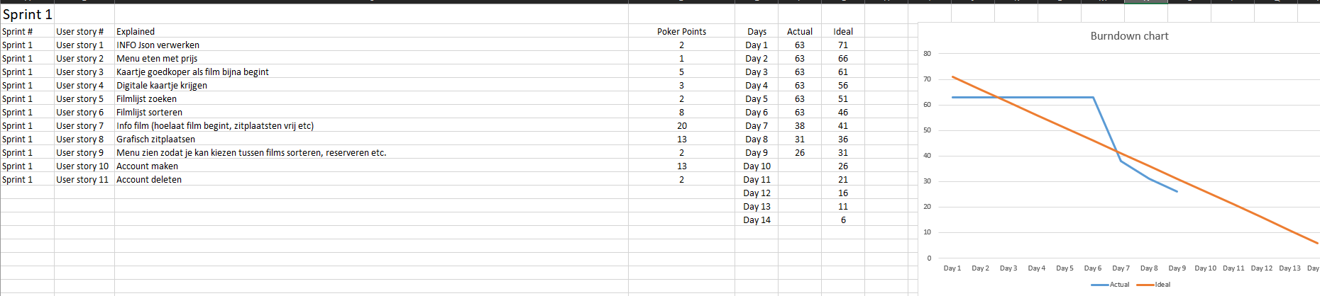
Burndown chart
-User story’s met een kleine uitleg
-Bijbehorende poker points bij een user story
- Ideal vs Actual

Slide 4
Proces (niet voor de P.O.)
Om verwarringen te voorkomen hebben we een excel bestand aangemaakt met onze beschikbaarheden er wordt verwacht dat je elke zondag aangeeft welke dagen je beschikbaar bent voor de komende week. Als we maandag elkaar gezamenlijk zien dan wordt er een tijd afgesproken voor de eerste volgende meeting wat meestal op dinsdag is. Onze meetings vinden plaats in discord. Onze meeting gaan er zo aan toe, als eerst wachten we totdat iedereen in de call zit, daarna bespreken we in details wat we gaan doen. Daarna wordt er een scherm gedeeld zodat iedereen op 1 beeldscherm kijkt zodat het makkelijker te volgen is. Op het eind vindt onze stand-up plaats en stellen we vragen aan elkaar zoals “Wat ga je vandaag doen?”, “Heb je enige problemem?”. Als alles duidelijk is dan sluiten we onze meeting.

Slide 5
Demo

Slide 6
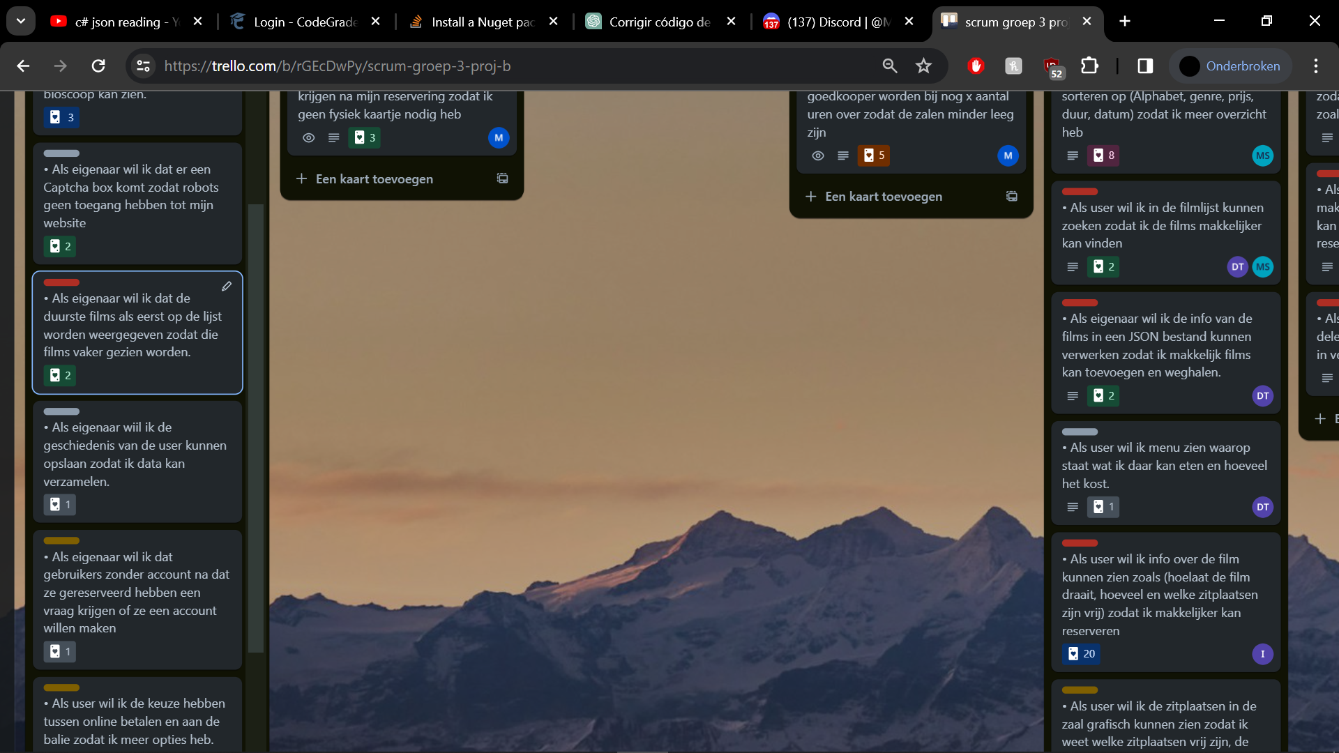
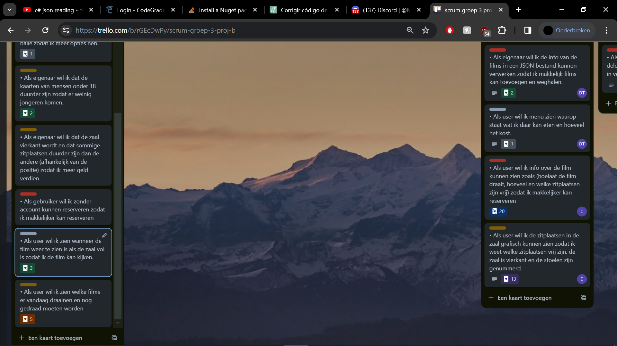
Sprint backlog 2
-Duurste film als eerst wordt gegeven.
-Zonder account reserveren.
User stories implementen.

Slide 7
Vragen
-Mochten mensen kiezen voor op locatie betalen? Wat als ze niet komen opdagen?
-Wat is de tijd wanneer kaartjes korting krijgen als de film bijna begint en hoeveel procent korting wilt u hebben op de kaartjes? 30 min

Slide 8
Afsluiting

